Slide 1
基礎教養科目
「惑星学 C」（第 1 回）
惑星の大気と表面温度
高橋芳幸
理学研究科 惑星学専攻

Slide 2
講義予定
10月06日 [高橋] 惑星の大気と表面温度
10月13日 [高橋] 太陽系内・系外惑星の大気
10月20日 [高橋] 火星の気象学・気候学
10月27日 [廣瀬]
11月03日 文化の日
11月10日 [廣瀬]
11月17日 [廣瀬]
11月24日 [廣瀬]

Slide 3
配布資料
講義資料のコピー 1部
小テスト用紙 1枚
合計２部

Slide 4
講義の内容
地球を含めた惑星にはどのくらいの大気があるのか?
地球を含めた惑星の（平均的な）温度はどのように決まっているのか?
  第ゼロ次近似としてのエネルギー収支
  温室効果
  その他

Slide 5
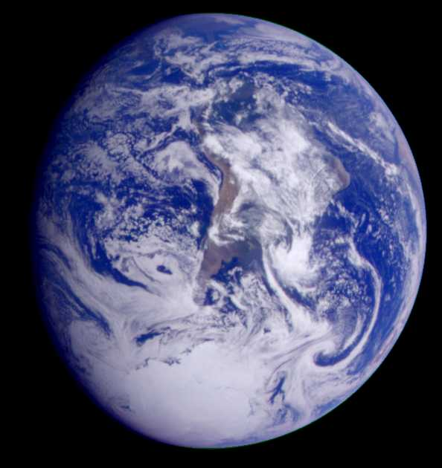
地球
半径 6378 km
自転周期 1 日
地表気圧 1 気圧
平均気温 15 ℃
「大気の厚さ」 8.4 km
大気組成(%)
  N₂(78), O₂(21), Ar(0.9),H₂O(2)

Slide 6
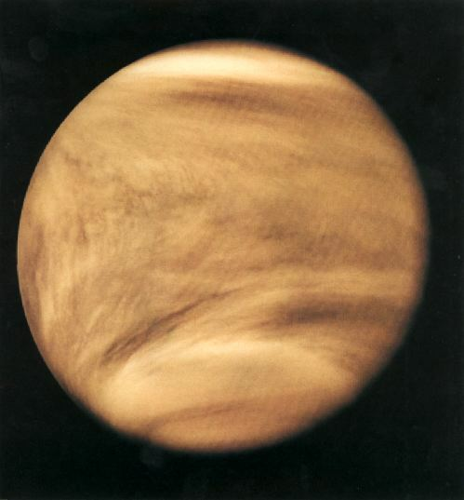
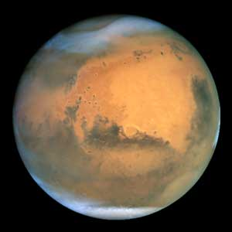
地球型惑星の表面温度
同じ地球型惑星でも大気や表面温度は大きく異なる
90 気圧
1 気圧
0.07 気圧
462℃
15℃
-55℃

Slide 7
この回のキーワード
大気の質量
放射
  エネルギーのやり取りの一形態
放射平衡
  惑星 （固体・大気） のエネルギー収支を支配
温室効果
  表面温度に影響を及ぼす効果

Slide 8
大気（空気）の質量

Slide 9
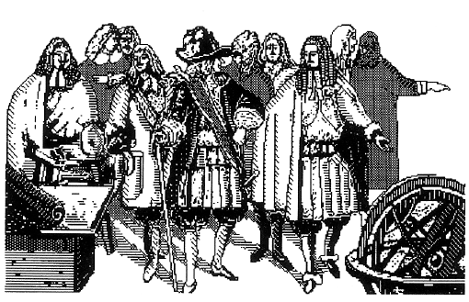
空気の重さはどのくらいか?
Aristotle （アリストテレス）は空気の重さをはかることができず, 重さがないとした.
空気に重さがあると信じられるようになったのは, Galilei (1638) の測定による.
  ガラス製フラスコに注射器で空気を押しこみ, 空気を押しこむ前と後でフラスコの重さを測定した.
1664 年に国王が空気の重さを測る実験を視察する様子（ワクワク実験 気象学）

Slide 10
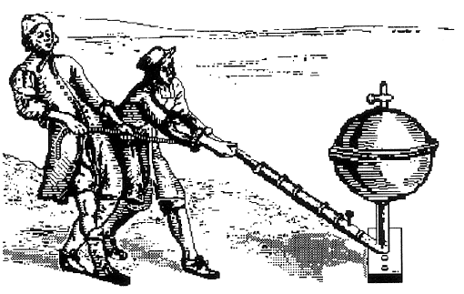
空気の重さはどのくらいか?
Guericke （ゲーリケ）は 1654 年に空気の密度を測定し, 水の 1/947 と具体的な値を示した.
  真空ポンプでガラス容器中の空気を吸引し, 容器が吸引後に軽くなることを確かめた.
（ワクワク実験 気象学）

Slide 11
空気の重さは測れそうか?
容器が 1000 cc とすると, 吸引後に容器はどのくらい軽くなるのか? 測れるだろうか?
計算：
空気の密度
  1 g/cc ÷ 947 ~ 1.06 kg/m³
    空気の密度は水の 1/947 （Guericke）
  1.29 kg/m³
    実際の空気の密度 (標準状態; 0 ℃, 1 気圧)
    Guericke が求めた数字はそんなに悪くない
（容器の中の空気の質量）＝（空気の密度）×（容器の体積）
＝（1 g/cc ÷ 947） × 1000 cc
～ 1.06 g

Slide 12
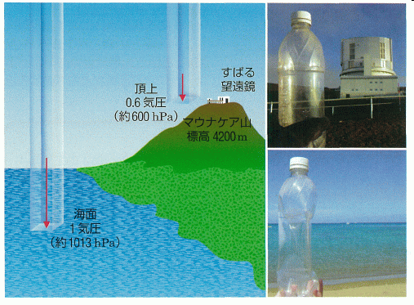
大気の質量
気圧とは大気の重さ
歴史
  Pascal は, 水圧との類推から, 大気圧は高度に伴って低下すると考えた.
  Perrier は, 1648 年に, 平地と山頂で気圧を測り, 高さによって大気圧が異なることを示した.
（新訂 地学図表, 浜島書店, より引用）

Slide 13
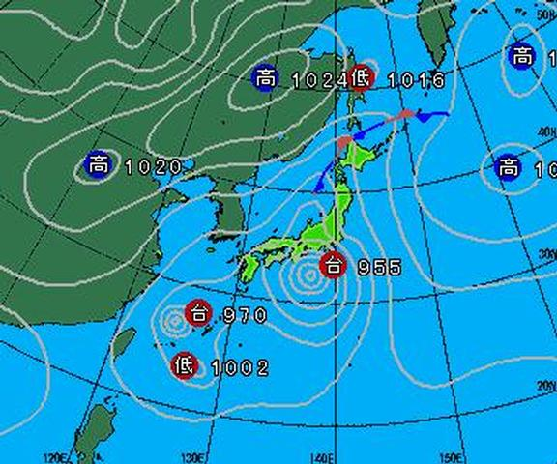
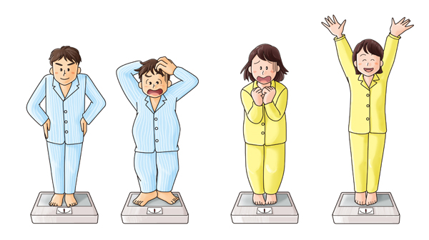
大気の質量
つまり,
より,
地表気圧 ＝ 空気の重さ
[Pa= kg m-1 s⁻²]
（単位面積当たり）
[kg m-1 s⁻²]
＝ 空気の質量 × 重力加速度
（単位面積当たり）
[kg m⁻²]
[m s⁻²]
ある日の天気図
惑星（地球）上では
空気の質量 ＝ 地表気圧 ÷ 重力加速度
（単位面積当たり）
[Pa= kg m-1 s⁻²]
[m s⁻²]
重力

Slide 14
大気の質量
地球の地面気圧は
  ~1000 hPa = 100000 Pa
  h : ヘクト
    100 のこと
  Pa : N m⁻²
  kg m s⁻²
地球の重力加速度
  ~9.8 ~ 10 m s⁻²
ある日の天気図

Slide 15
大気の質量
空気の質量 ＝ 地表気圧 ÷ 重力加速度
（単位面積当たり）
[kg m⁻²]
[Pa= kg m-1 s⁻²]
[m s⁻²]
～ 100000 ÷ 10
[Pa= kg m-1 s⁻²]
[m s⁻²]
＝ 10000
＝ 10 [t m⁻²]
[kg m⁻²]
ある日の天気図
10 t
1 m⁻² あたり, 頭上には約 10 トンの空気.
1 cm⁻² あたり, 頭上には 1 kg の空気
（水深 10 m に相当）
1 m
1 m

Slide 16
地球の大気と固体の質量比
地球大気の質量は固体地球の何％か?

Slide 17
金星と火星の大気質量
金星の大気面密度 地球の ~100 倍
火星の大気面密度 地球の ~1/100 倍
90 気圧
1 気圧
0.07 気圧
462℃
15℃
-55℃

Slide 18
小まとめ
地球の大気の質量は, 17 世紀頃から測られていた.
地球の大気の面密度は ~10 トン/m²
金星の大気の面密度は地球の ~100 倍
火星の大気の面密度は地球の ~1/100 倍

Slide 19
放射

Slide 20
まず最初に考えておきたいこと：
放射（熱放射）
“物” のエネルギーのやり取りの一形態.
  物体はその温度に応じた波長と強度の電磁波を放射している.
    経験的に知っていること.
      熱したやかん, 鍋, フライパンを置いておくと, そのうち冷める.
      温度が高いものほど「熱そう」
        温度が高いものほどたくさんエネルギーを出していそう.
      日なたにいると暑い.
        太陽が太陽の温度（~6000 K）に対応した電磁波を放射.

Slide 21
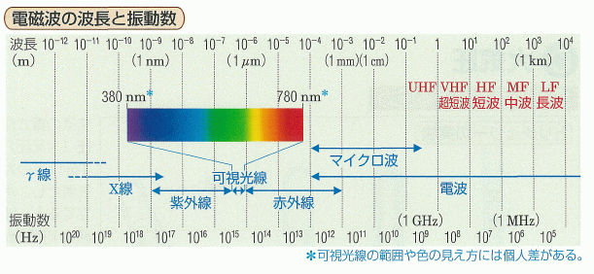
電磁波・放射
γ線, X線, 紫外線, 可視光線 （“光”）, 電波は全部電磁波.
μm は 10⁻⁶ m
nm は 10⁻⁹ m
（新訂 地学図表, 浜島書店, より引用）
Notes:
専門的には, 電場, 磁場が振動しながら伝わっていくもの.
別の言い方では, ガンマ線, X 線, 紫外線, 可視光線, 電波などの総称.

Slide 22
ステファン・ボルツマンの法則
物理学によると, 物体が出しているエネルギーは温度の 4 乗に比例する
  ステファン・ボルツマンの法則（Stefan-Boltzmann law）
  エネルギーを最も出しやすい物体 （黒体） が放射するエネルギーは,
ステファン・ボルツマン定数

Slide 23
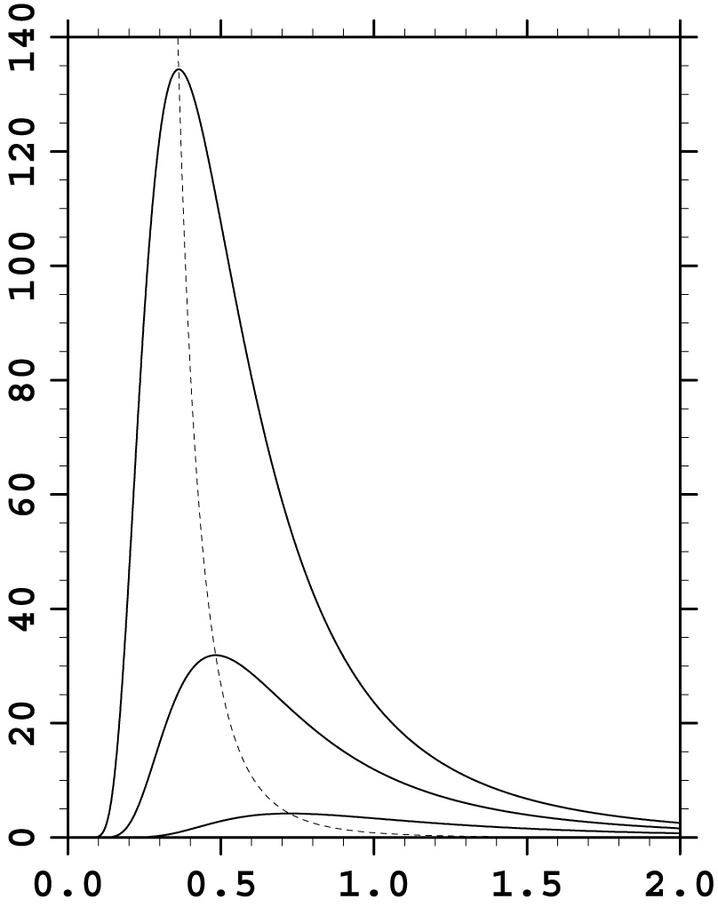
黒体放射のスペクトル
温度 T (K) の黒体表面の単位面積から単位時間あたりに射出される波長 λ (m) の放射エネルギー
T=8000K
黒体放射量 (MW/m²/μm)
T=4000K
T=2000K
h = 6.6261x10⁻³⁴ (J s⁻¹) ：プランク定数
c = 2.998x10⁸ (m s⁻¹) ：光速
k = 1.381x10⁻²³ (J K⁻¹) ：ボルツマン定数
波長 (μm)

Slide 24
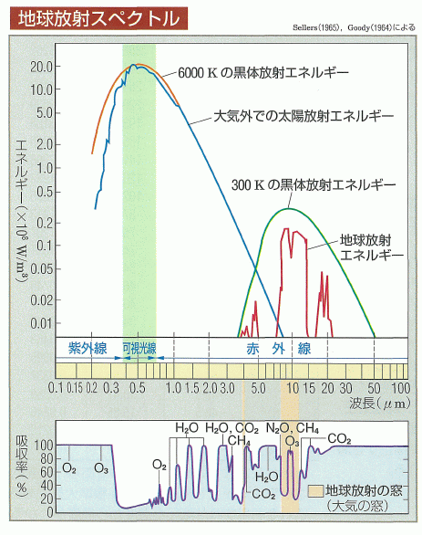
黒体放射のスペクトル
太陽 （~6000 K） と地球（~300 K） では放射する波長が異なる.
（新訂 地学図表, 浜島書店, より引用）

Slide 25
小まとめ
物体は温度に対応した波長, 強度で電磁波を放射している.
太陽は ~6000 K の放射
  主に可視光線を放射
地球は ~300 K の放射
  主に赤外線を放射

Slide 26
地球・惑星のエネルギー収支
有効放射温度

Slide 27
惑星全体のエネルギー収支
考えること
  太陽からやってくる放射
  惑星が出す放射
  惑星全体でもらうエネルギーと出すエネルギーは等しくなければならない
    等しくないと, 全体の温度が一定になれない
      時間がたつにつれて温度が高くなったり低くなったり

Slide 28
太陽ー惑星のエネルギーの流れ
（惑星が受け取るエネルギー） ＝ （惑星が出すエネルギー）
もらった分だけ外に出す
その釣り合いが崩れると, 寒くなったり熱くなったりしてしまう.

Slide 29
太陽ー惑星のエネルギーの流れ
主に可視光線（波長が短い）
主に赤外線（波長が長い）
（惑星が受け取るエネルギー） ＝ （惑星が出すエネルギー）
もらった分だけ外に出す
その釣り合いが崩れると, 寒くなったり熱くなったりしてしまう.

Slide 30
太陽ー惑星のエネルギーの流れ
太陽放射
アルベド＝反射率
惑星放射
（惑星が受け取るエネルギー）
＝（太陽からやってくるエネルギー） － （惑星が反射するエネルギー）
（惑星が受け取るエネルギー） ＝ （惑星が出すエネルギー）

Slide 31
太陽ー惑星のエネルギーの流れ
太陽放射フラックス
アルベド＝反射率
（惑星が受け取るエネルギー） ＝ （惑星が出すエネルギー）
（惑星が受け取るエネルギー）
＝（太陽からやってくるエネルギー） － （惑星が反射するエネルギー）

Slide 32
放射平衡
惑星が受け取るエネルギー
惑星が出すエネルギー
エネルギーの釣り合い

Slide 33
地球の有効放射温度
地球の有効放射温度を見積もってみる.
とりあえず温度が見積もられた.
しかし, 現実の地球表面の平均温度はこんなに低くない.

Slide 34
金星, 火星の有効放射温度
火星の有効放射温度は, 実際の表面温度とそれほどずれていない.
金星は大きく異なる.
 | 有効放射温度 | 実際の平均温度
金星 | 224 K | ~740 K
地球 | 255 K | ~300 K
火星 | 216 K | ~220 K

Slide 35
他の効果の重要性
地球（惑星）が受け取るエネルギーと地球が出すエネルギーの釣り合いから求めた温度は, 必ずしも現実と合わない.
他の効果を考えなければいけない.
温室効果

Slide 36
温室効果

Slide 37
太陽ー惑星のエネルギーの流れ
太陽放射
アルベド＝反射率
惑星放射
（惑星が受け取るエネルギー） ＝ （惑星が出すエネルギー）
（惑星が受け取るエネルギー）
＝（太陽からやってくるエネルギー） － （惑星が反射するエネルギー）

Slide 38
大気がない場合のエネルギーの流れ
大気がない ⇒ 温室効果が働かない
主に可視光線
主に赤外線
反射太陽放射
入射太陽放射
惑星放射
つりあいの式

Slide 39
温室効果で考えること
（いくつかの）惑星には大気がある.
  大気の効果
    大気は地面からの放射（主に赤外線）を吸収（・散乱）する
    大気は自身が放射（・散乱）する
これらの効果によってエネルギーの流れが変わって温度が変わる.

Slide 40
温室効果の簡単な例
温室効果が働く（一番簡単な）例を考える.
  “ガラスモデル”
  ここでの仮定
    大気が一層ある
    太陽放射（可視光線）は大気を素通り
    惑星放射（赤外線）は大気に吸収・射出される

Slide 41
温室効果
温室効果が働く場合（一番簡単な例）
可視光線
赤外線
大気

Slide 42
大気がない場合とある場合の比較
入射太陽放射
惑星放射
主に可視光線
主に赤外線
可視光線
赤外線
反射太陽放射
大気
つりあいの式

Slide 43
大気が惑星放射の一部を透過する
場合
大気
吸収率 ＝ 射出率

Slide 44
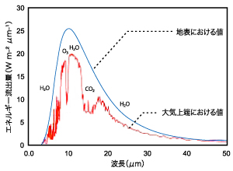
温室効果をもたらす気体
現在の地球において, 主要な温室効果ガスは水蒸気, 二酸化炭素, メタンなど.
現在の大気の温室効果は, 約 6 割が水蒸気, 約 3 割が二酸化炭素による.
地表（黒）および大気上端（赤線）における赤外線スペクトル（単位波長・面積・時間あたりのエネルギー流出量）. 右枠の数字は、晴天時（雲がない場合）での寄与。（横畠 (2007): 「水蒸気の温室効果」（CGERココが知りたい温暖化）
http://www-cger.nies.go.jp/qa/11/11-2/qa_11-2-j.html より引用）
地表（黒）および大気上端（赤線）における赤外線スペクトル（単位波長・面積・時間あたりのエネルギー流出量）。黒線と赤線の差が大気による赤外線の吸 収、すなわち温室効果の強度を表す。図中のH2O, CO2, O3 は、それらの分子による赤外線吸収が起こる波長領域を示す。右枠の数字は、晴天時（雲がない場合）での寄与。（横畠 (2007): 「水蒸気の温室効果」（CGERココが知りたい温暖化）
http://www-cger.nies.go.jp/qa/11/11-2/qa_11-2-j.html より引用）

Slide 45
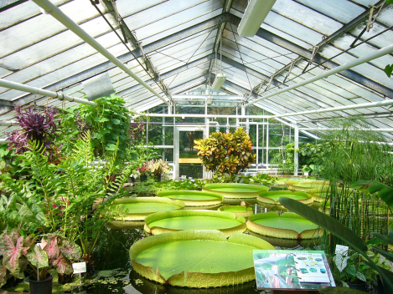
温室と温室効果
温室効果の名前の由来は温室（右図参照）であるが, 地球が温室効果によって温まることと, 温室内が温まることは原理が異なる.
http://en.wikipedia.org/wiki/Greenhouse

Slide 46
実際の惑星（地球）では
どうなっているか?
ここまでに議論したことは, 簡単化した話.
実際には, ここでは無視した様々なことが現実の温度・温暖化に影響を及ぼしている.
ここからは, それらの効果の一部を紹介.

Slide 47
温室効果の簡単モデル 1
温室効果が働く場合（一番簡単な例）
大気

Slide 48
温室効果の簡単モデル 2
大気
吸収率 ＝ 射出率

Slide 49
現実のエネルギー収支
（IPCC AR4 WG1 報告書(2007)より引用）

Slide 50
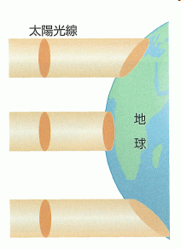
惑星のエネルギー収支
（新訂 地学図表, 浜島書店, より引用）
今までは惑星全体の平均を考えたが, 実際には緯度によって違う.
－ 赤道は暑いが, 極域は寒い.

Slide 51
1 天文単位 (AU) ~ 1.5e11 m
地球の半径 ~ 6.4e6 m

Slide 52
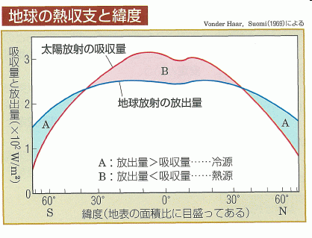
大気・海洋の運動による
エネルギー分配
A, B のそれぞれの緯度での不均衡は海や大気の運動による輸送によって解消.
（新訂 地学図表, 浜島書店, より引用）

Slide 53
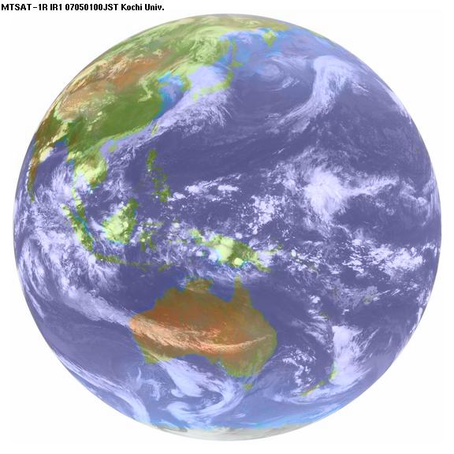
地球大気の流れ
中緯度（ >30°)
  偏西風
  渦状の雲
低緯度（ <30°）
  偏東風
  ブロック状の雲

Slide 54
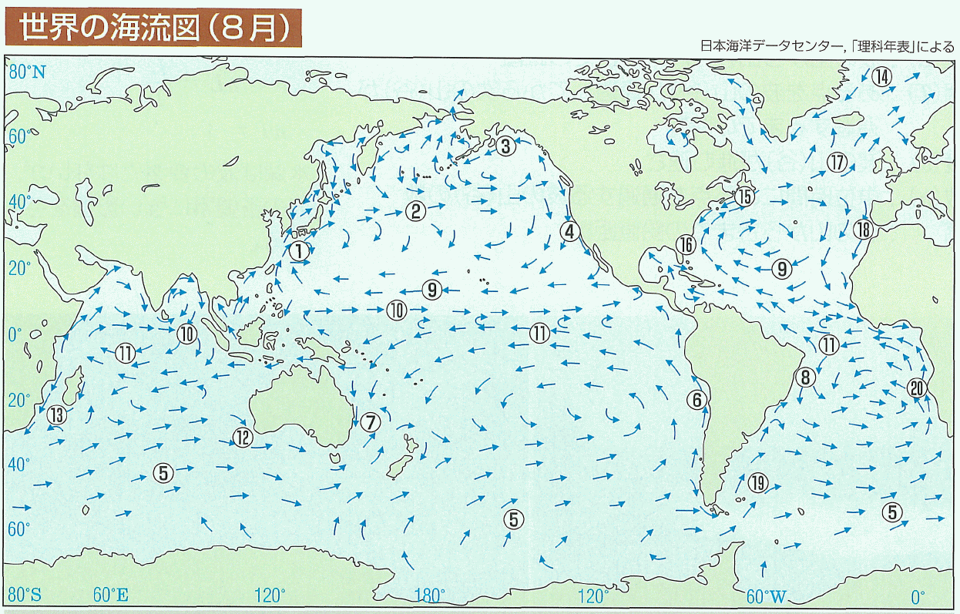
海の循環
（新訂 地学図表, 浜島書店, より引用）

Slide 55
気候に影響を及ぼす様々な要素
（IPCC AR4 WG1 報告書 概要及びよくある質問と回答（気象庁訳）(2007)より引用）

Slide 56
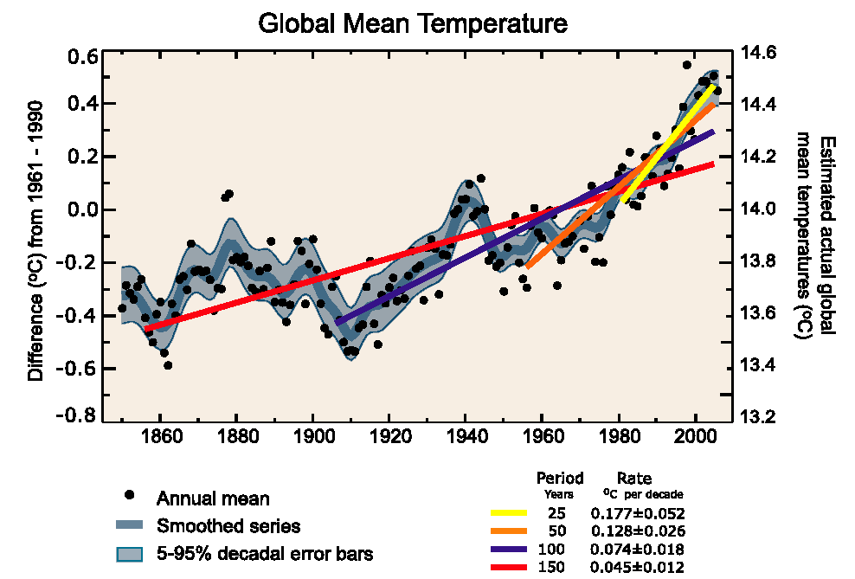
気温の変化
IPCC(2007)
Notes:
20 世紀後半の北半球の平均気温は, 過去 500 年間の内のどの 50 年間よりも高かった可能性が高い.

Slide 57
二酸化炭素濃度の変化
20 世紀半ば以降に観測された世界平均気温の上昇のほとんどは, 人為起源の温室効果ガスの増加によってもたらされた可能性が高いと考えられている.
CO₂ 増加の原因は化石燃料の利用
（IPCC AR4 WG1 報告書 政策決定者向け要約（気象庁訳）(2007)より引用）
Notes:
20 世紀半ば以降に観測された世界平均気温の上昇のほとんどは, 人為起源の温室効果ガスの増加によってもたらされた可能性がかなり高い.

Slide 58
まとめ
地球の大気の面密度は ~10 トン/m²
金星と火星の大気の面密度は地球の ~100, ~1/100 倍.
惑星大気のエネルギー収支
  太陽 （恒星） からもらうエネルギーと出すエネルギーのつりあいで考えることができる.
大気がある場合, 温室効果が起こる.
  温室効果を考えない場合, 大気温度を過小評価することがある.
    地球の場合数十度の過小評価
  温室効果ガスが増えると表面温度が上昇.
  現在の地球で主要な温室効果ガスは水蒸気, 二酸化炭素, メタンなど.

